Slide 1

Výukový materiál vytvořený v rámci projektu „EU peníze školám“
Škola: Střední škola právní – Právní akademie, s.r.o.
Typ šablony: III/2 Inovace a zkvalitnění výuky prostřednictvím ICT
Projekt: CZ.1.07/1.5.00/34.0236
Tematická oblast: Matematika
Autor: Mgr. František Buriánek
Téma: Kombinační číslo
Číslo materiálu: VY_32_INOVACE_MB_06_Kombinační číslo
Datum tvorby: 26.01.2013
Anotace (ročník): Prezentace je určena pro žáky 3.ročníku SŠ,
slouží k procvičení učiva a ověření znalostí žáků
Klíčová slova: Výraz, kombinační číslo

Slide 2
Výrazy s kombinačním číslem

Slide 3

Výrazy s kombinačním číslem
Kombinační číslo $\left(\begin{matrix}n \\ k\end{matrix}\right)$
Čte se „n nad k“
$\left(\begin{matrix}n \\ k\end{matrix}\right)=\frac{n!}{k!.\left(n−k\right)!}$

Slide 4

Výrazy s kombinačním číslem
$$\left(\begin{matrix}n \\ k\end{matrix}\right)=\frac{n!}{k!.\left(n−k\right)!}$$
$$\left(\begin{matrix}5 \\ 2\end{matrix}\right)$$

Slide 5

Výrazy s kombinačním číslem
$$\left(\begin{matrix}n \\ k\end{matrix}\right)=\frac{n!}{k!.\left(n−k\right)!}$$
$$\left(\begin{matrix}5 \\ 2\end{matrix}\right)=\frac{5!}{2!.\left(5−2\right)!}$$

Slide 6
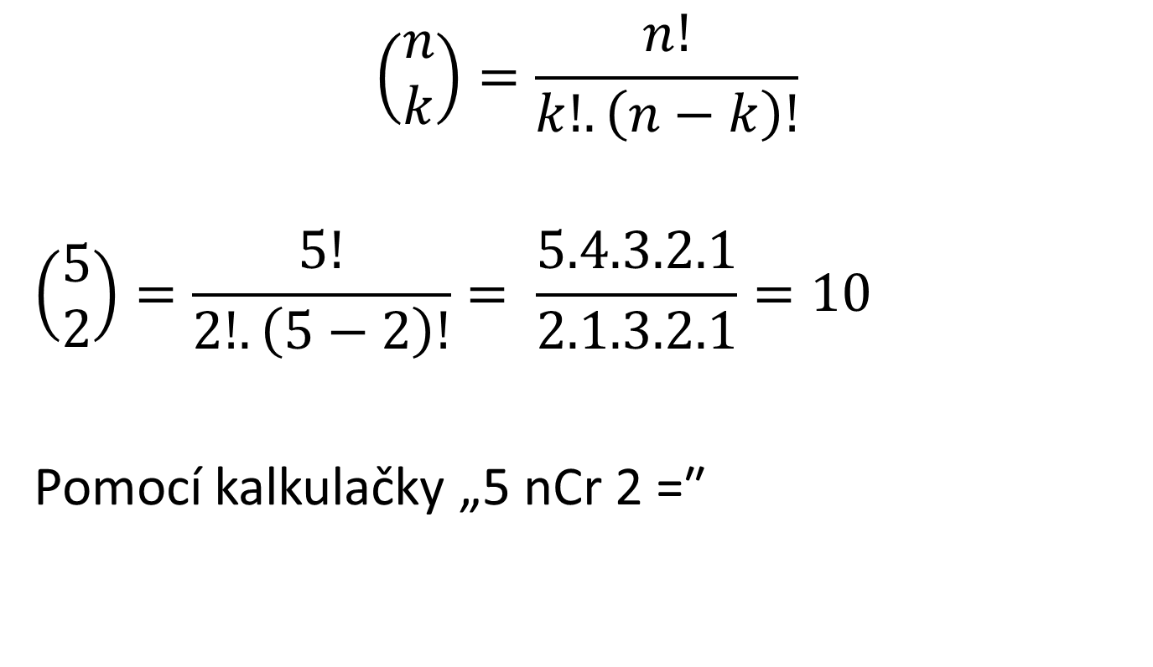
Výrazy s kombinačním číslem
$$\left(\begin{matrix}n \\ k\end{matrix}\right)=\frac{n!}{k!.\left(n−k\right)!}$$
$$\left(\begin{matrix}5 \\ 2\end{matrix}\right)=\frac{5!}{2!.\left(5−2\right)!}= \frac{5.4.3.2.1}{2.1.3.2.1}=10$$
Pomocí kalkulačky „5 nCr 2 =ʺ

Slide 7

Výrazy s kombinačním číslem
$$\left(\begin{matrix}n \\ k\end{matrix}\right)=\frac{n!}{k!.\left(n−k\right)!}$$
$$\left(\begin{matrix}n+4 \\ n+3\end{matrix}\right)=$$

Slide 8

Výrazy s kombinačním číslem
$$\left(\begin{matrix}n \\ k\end{matrix}\right)=\frac{n!}{k!.\left(n−k\right)!}$$
$$\left(\begin{matrix}n+4 \\ n+3\end{matrix}\right)=\frac{(n+4)!}{(n+3)!.\left[\left(n+4\right)−(n+3)\right]!}=$$

Slide 9
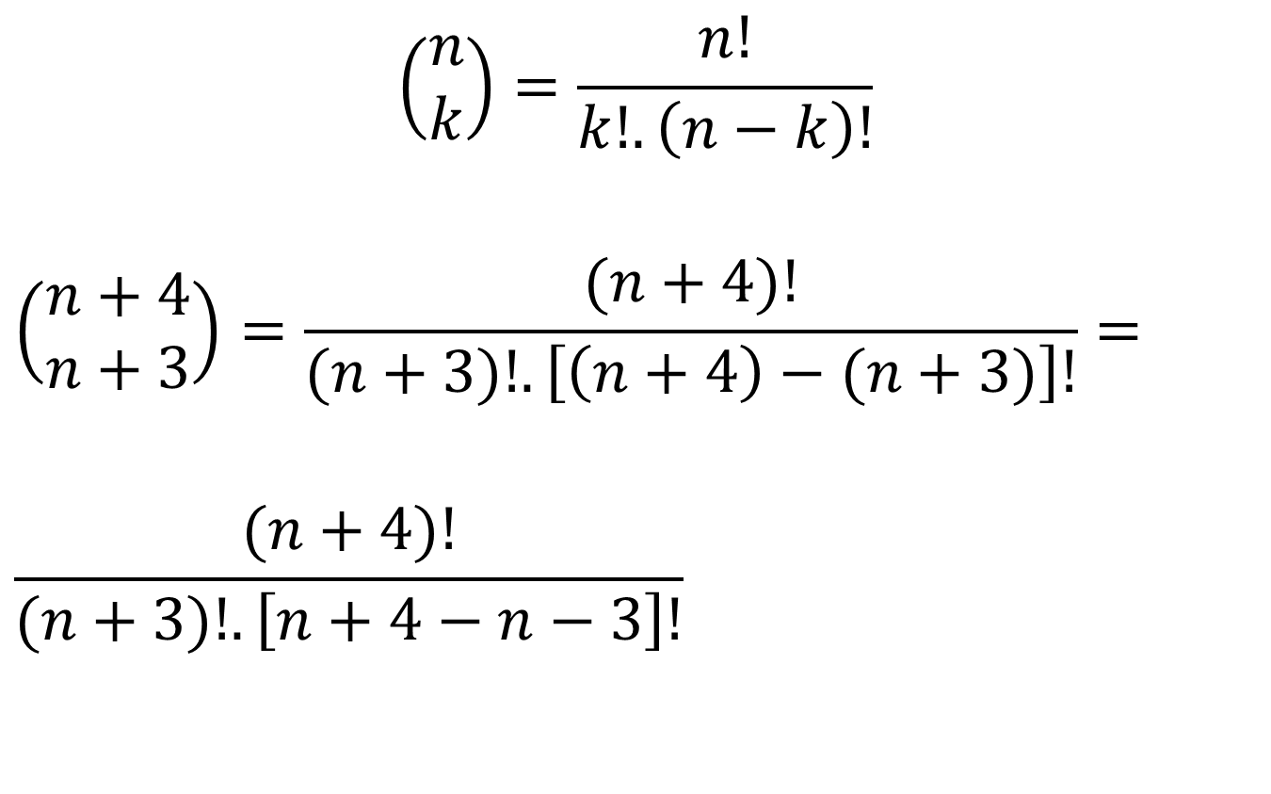
Výrazy s kombinačním číslem
$$\left(\begin{matrix}n \\ k\end{matrix}\right)=\frac{n!}{k!.\left(n−k\right)!}$$
$$\left(\begin{matrix}n+4 \\ n+3\end{matrix}\right)=\frac{(n+4)!}{(n+3)!.\left[\left(n+4\right)−(n+3)\right]!}=$$
$$\frac{(n+4)!}{(n+3)!.\left[n+4−n−3\right]!}$$

Slide 10
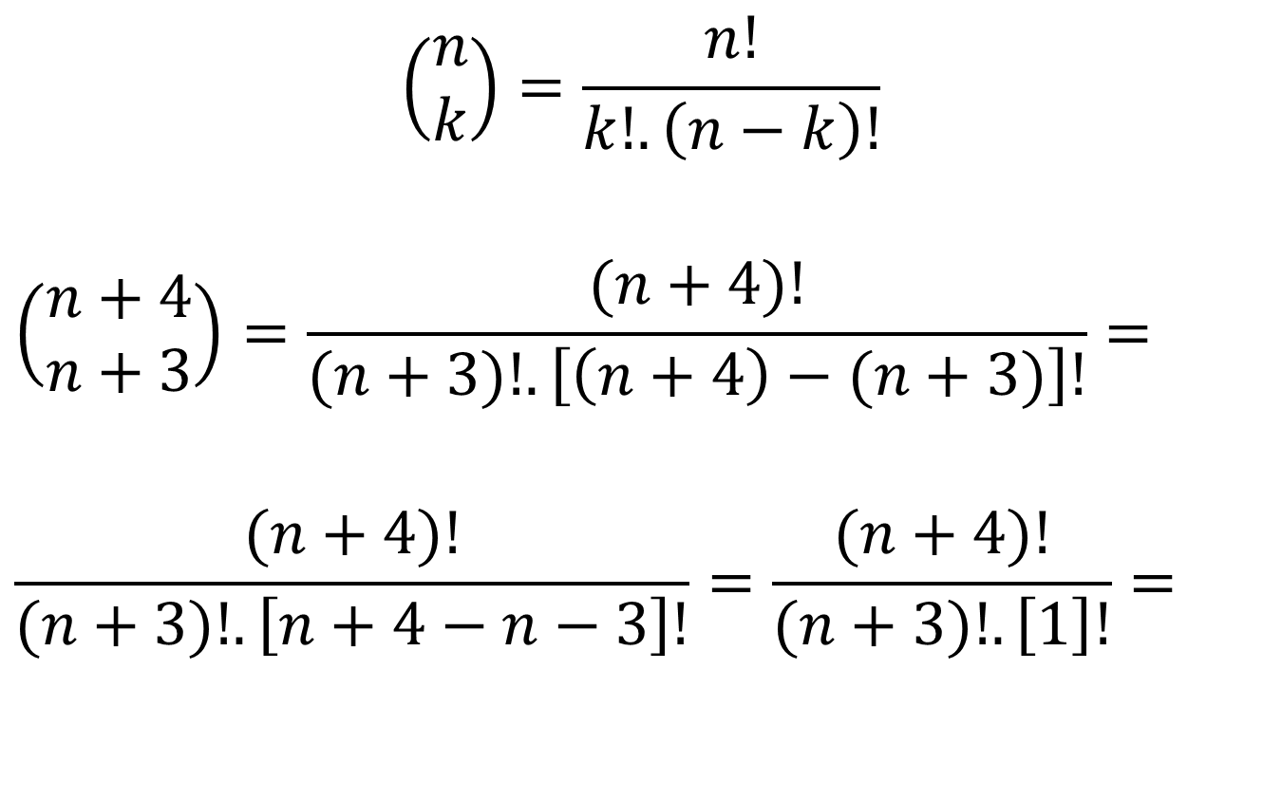
Výrazy s kombinačním číslem
$$\left(\begin{matrix}n \\ k\end{matrix}\right)=\frac{n!}{k!.\left(n−k\right)!}$$
$$\left(\begin{matrix}n+4 \\ n+3\end{matrix}\right)=\frac{(n+4)!}{(n+3)!.\left[\left(n+4\right)−(n+3)\right]!}=$$
$$\frac{(n+4)!}{(n+3)!.\left[n+4−n−3\right]!}=\frac{(n+4)!}{(n+3)!.\left[1\right]!}=$$

Slide 11
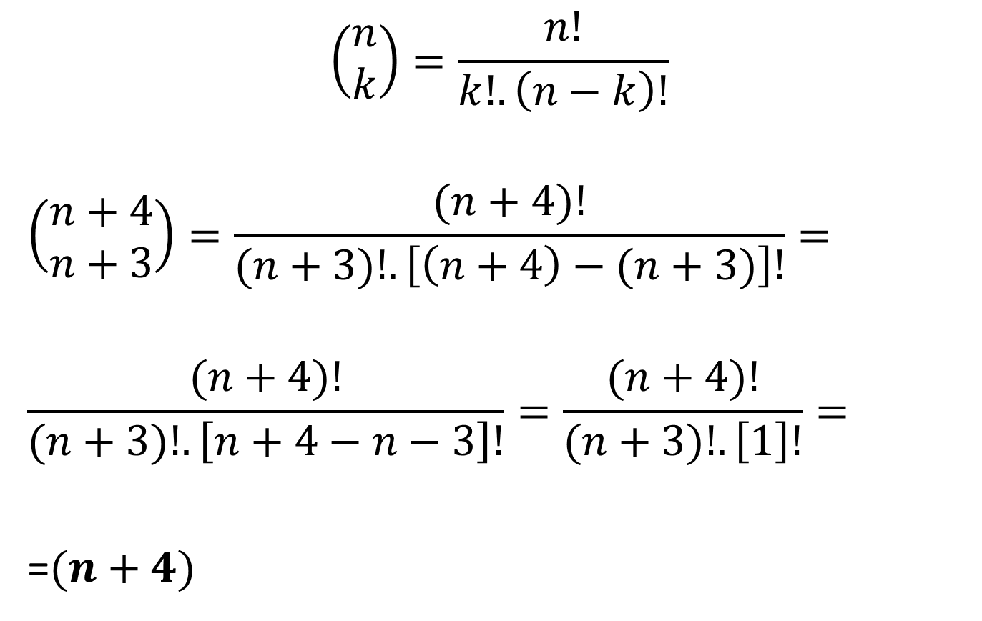
Výrazy s kombinačním číslem
$$\left(\begin{matrix}n \\ k\end{matrix}\right)=\frac{n!}{k!.\left(n−k\right)!}$$
$$\left(\begin{matrix}n+4 \\ n+3\end{matrix}\right)=\frac{(n+4)!}{(n+3)!.\left[\left(n+4\right)−(n+3)\right]!}=$$
$$\frac{(n+4)!}{(n+3)!.\left[n+4−n−3\right]!}=\frac{(n+4)!}{(n+3)!.\left[1\right]!}=$$
=$(n+4)$

Slide 12

Výrazy s kombinačním číslem
$\left(\begin{matrix}n+6 \\ n+5\end{matrix}\right)$
$\left(\begin{matrix}n+4 \\ n+2\end{matrix}\right)$
$\left(\begin{matrix}n−4 \\ n−5\end{matrix}\right)$
$\left(\begin{matrix}n−1 \\ n−3\end{matrix}\right)$

Slide 13

Výrazy s kombinačním číslem
$\left(\begin{matrix}n+6 \\ n+5\end{matrix}\right)=(n+6)$
$\left(\begin{matrix}n+4 \\ n+2\end{matrix}\right)$
$\left(\begin{matrix}n−4 \\ n−5\end{matrix}\right)$
$\left(\begin{matrix}n−1 \\ n−3\end{matrix}\right)$

Slide 14

Výrazy s kombinačním číslem
$\left(\begin{matrix}n+6 \\ n+5\end{matrix}\right)=(n+6)$
$\left(\begin{matrix}n+4 \\ n+2\end{matrix}\right)=\frac{\left(n+4\right).(n+3)}{2}$
$\left(\begin{matrix}n−4 \\ n−5\end{matrix}\right)$
$\left(\begin{matrix}n−1 \\ n−3\end{matrix}\right)$

Slide 15

Výrazy s kombinačním číslem
$\left(\begin{matrix}n+6 \\ n+5\end{matrix}\right)=(n+6)$
$\left(\begin{matrix}n+4 \\ n+2\end{matrix}\right)=\frac{\left(n+4\right).(n+3)}{2}$
$\left(\begin{matrix}n−4 \\ n−5\end{matrix}\right)=(n−4)$
$\left(\begin{matrix}n−1 \\ n−3\end{matrix}\right)$

Slide 16

Výrazy s kombinačním číslem
$\left(\begin{matrix}n+6 \\ n+5\end{matrix}\right)=(n+6)$
$\left(\begin{matrix}n+4 \\ n+2\end{matrix}\right)=\frac{\left(n+4\right).(n+3)}{2}$
$\left(\begin{matrix}n−4 \\ n−5\end{matrix}\right)=(n−4)$
$\left(\begin{matrix}n−1 \\ n−3\end{matrix}\right)=\frac{\left(n−1\right).(n−2)}{2}$

